Slide 1
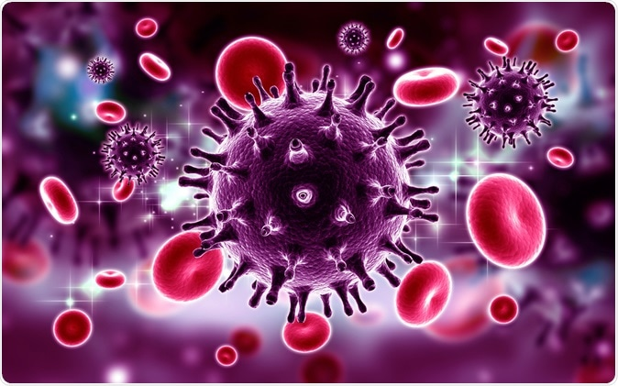
Syndromes coronariens aigus et VIH
Pr Roland N’GUETTA
Institut de Cardiologie d’Abidjan
7èmes Journées Scientifiques de la Société de Cardiologie du Burkina Faso, Bobo Dioulasso Octobre 2021

Slide 3
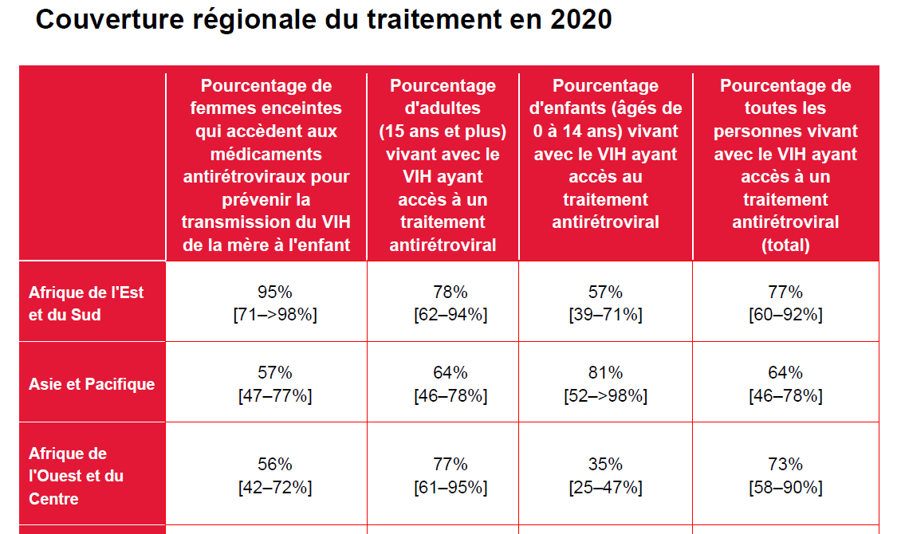

Slide 5
34 ans, Tabagique, VIH+
IDM inférieur aigu
Angioplastie coronaire avec implantation d’un stent

Slide 6
55 ans, HTA , VIH +
SCA ST- T+

Slide 7
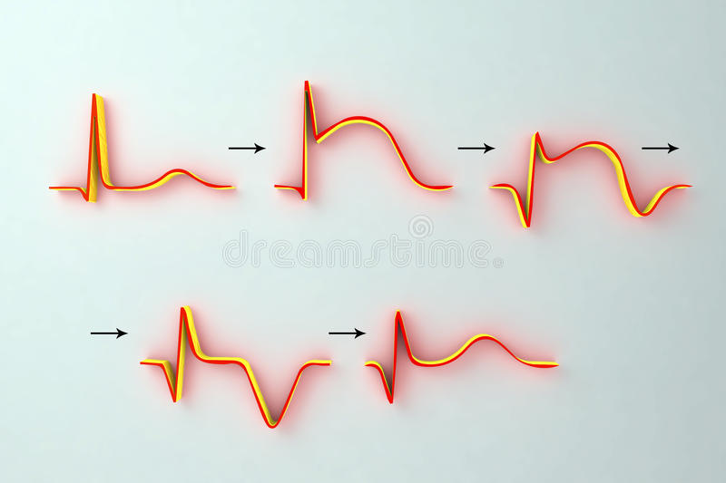
QUELLES SONT LES DONNEES EPIDEMIOLOGIQUES?
QUELLE EST L’ETIOPATHOGENIE?
QUELLES PARTICULARITES DIAGNOSTIQUE ET
PRONOSTIQUE?

Slide 8
EPIDEMIOLOGIE

Slide 9
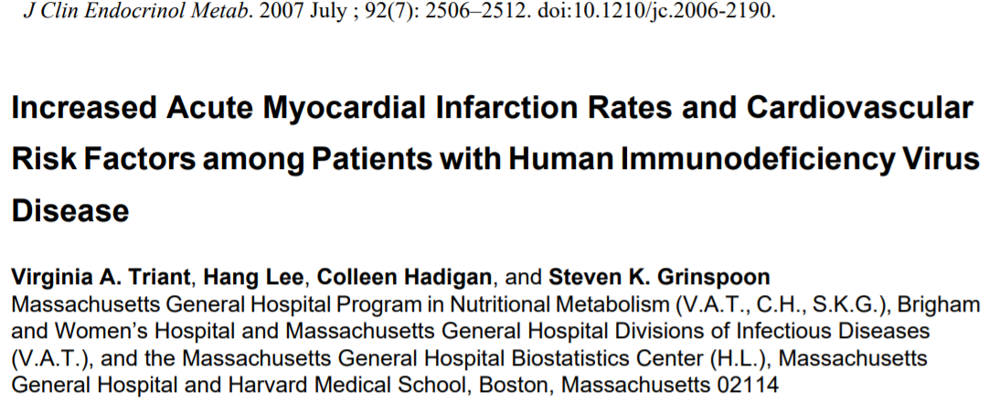
Risque d’IDM multiplié par deux dans la population VIH
Plus précoce dans la population VIH (avant 50 ans)

Slide 10
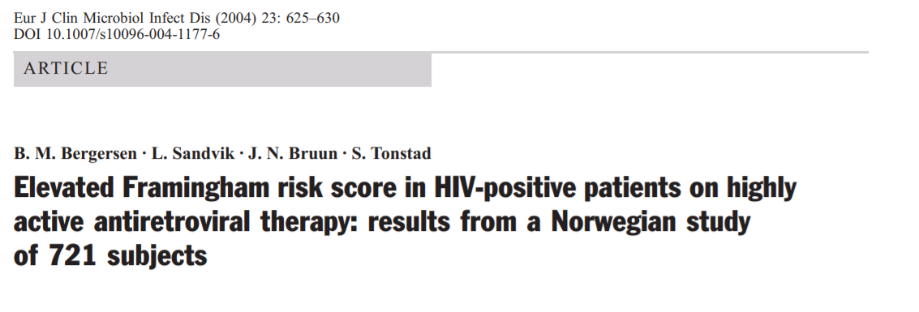
Deux fois plus de sujets avec risque cardiovasculaire élevé dans la population sous Highly Active AntiRetroviral Therapie
(HAART)

Slide 11
Augmentation de l’incidence avec la durée d’exposition aux
Inhibiteurs de protéase

Slide 12
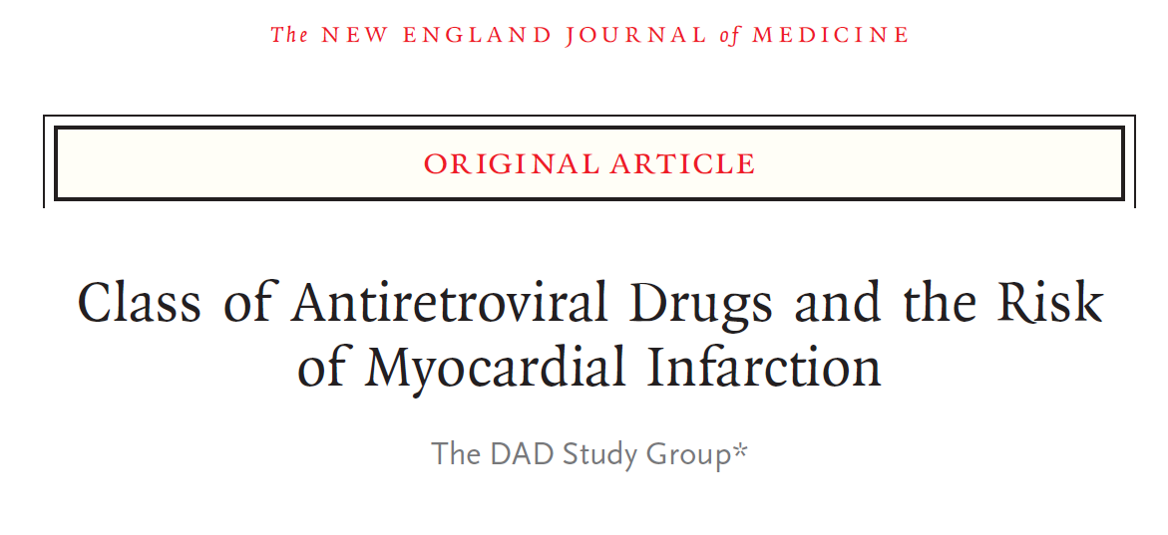

Slide 13
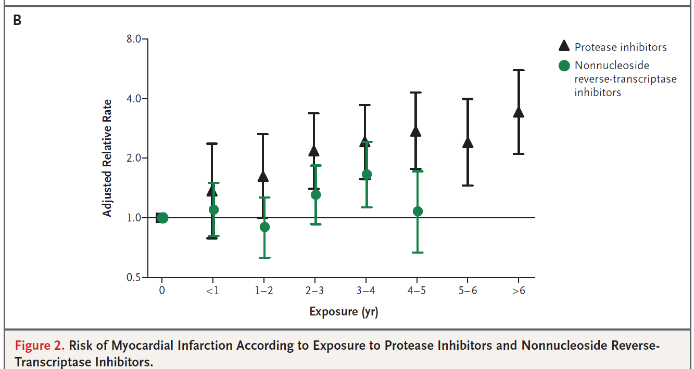

Slide 14
ETIOPATHOGENIE

Slide 15
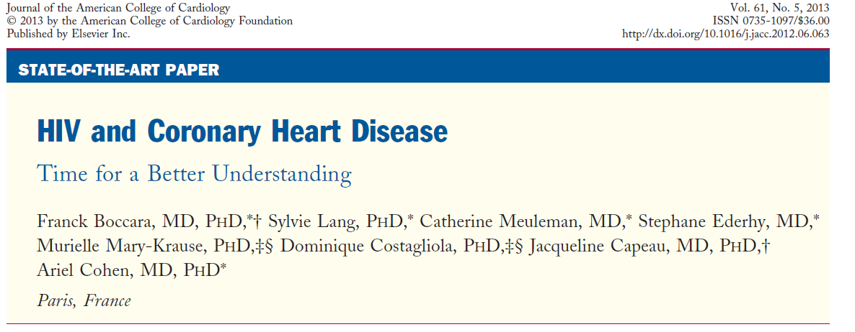

Slide 16
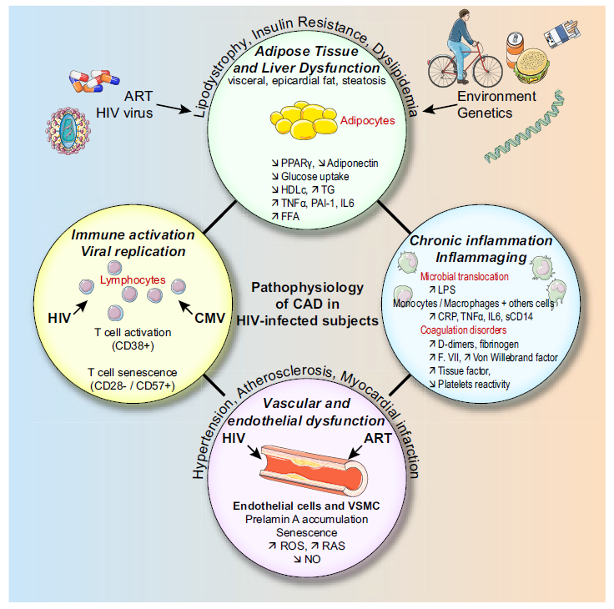

Slide 17
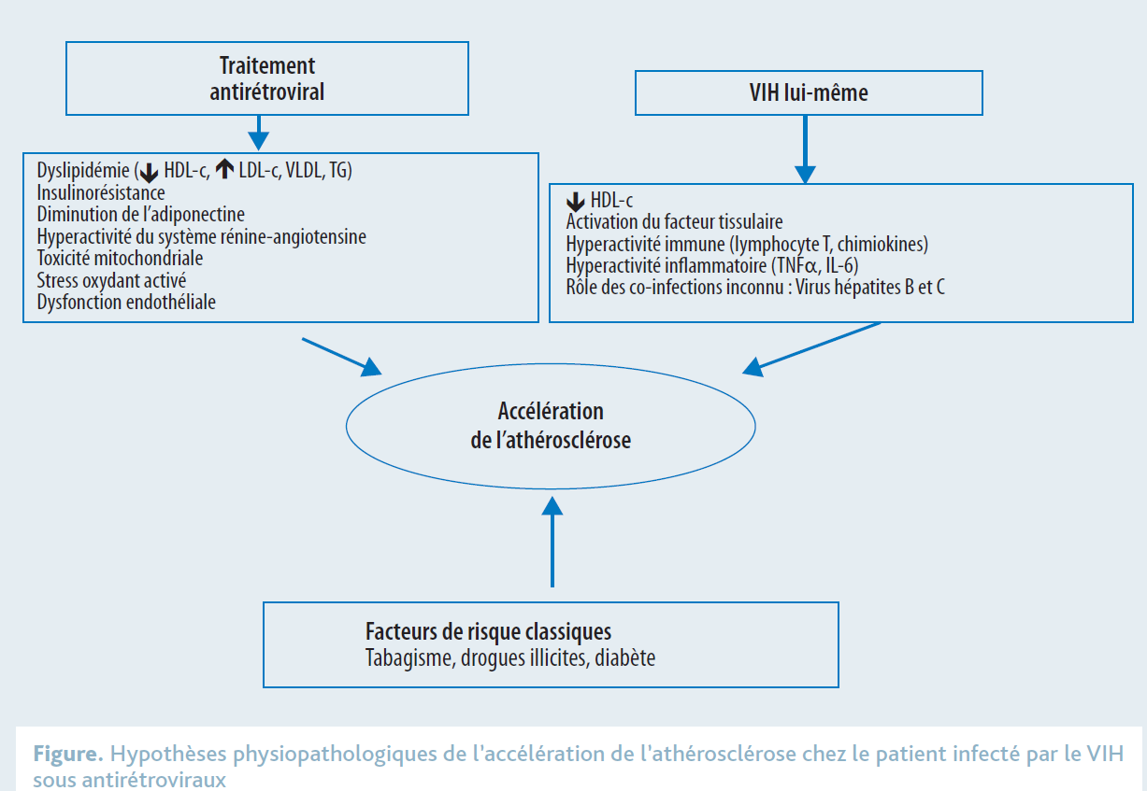

Slide 20
PARTICULARITES DIAGNOSTIQUE
ET PRONOSTIQUE

Slide 21
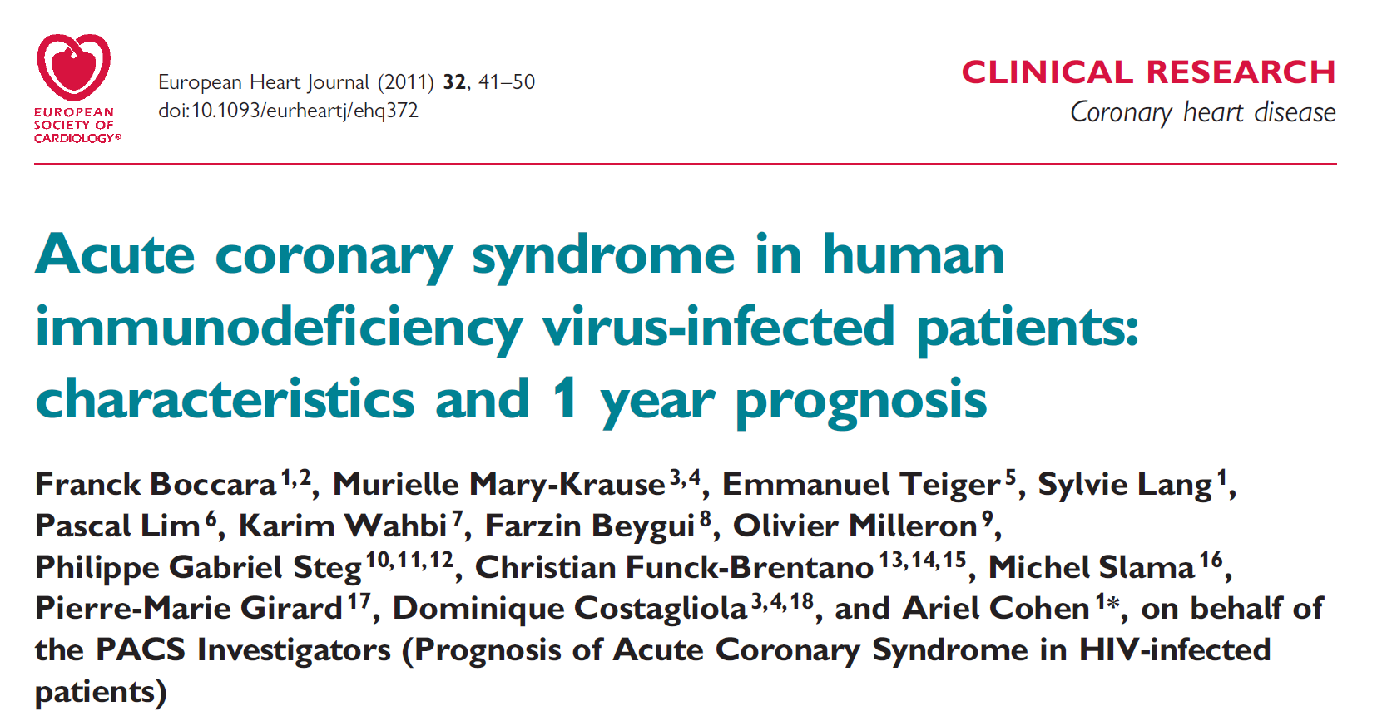

Slide 22
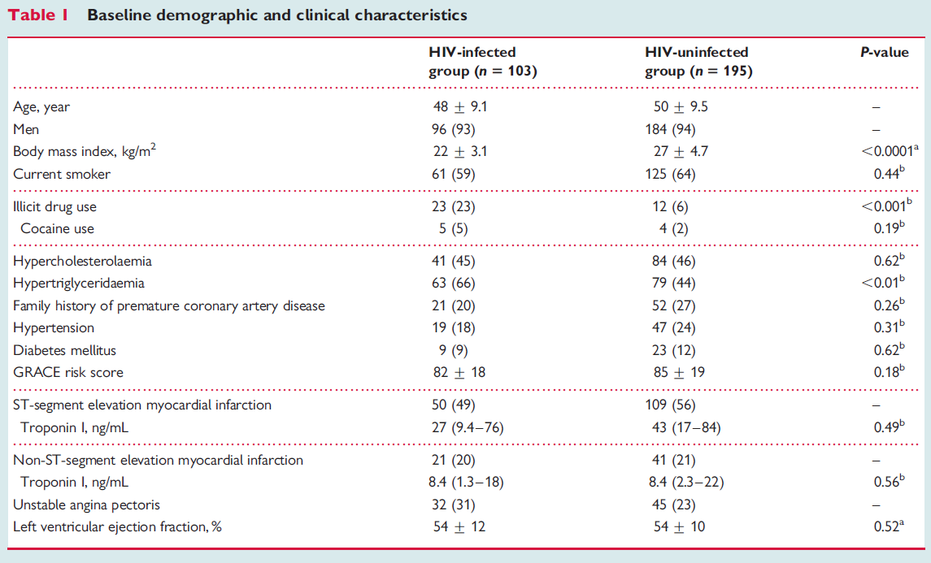

Slide 23
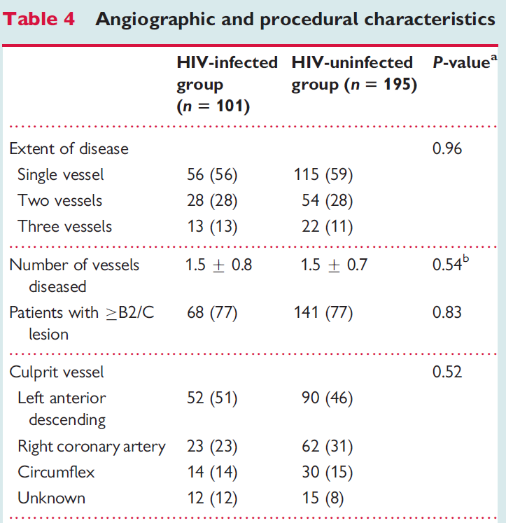

Slide 24
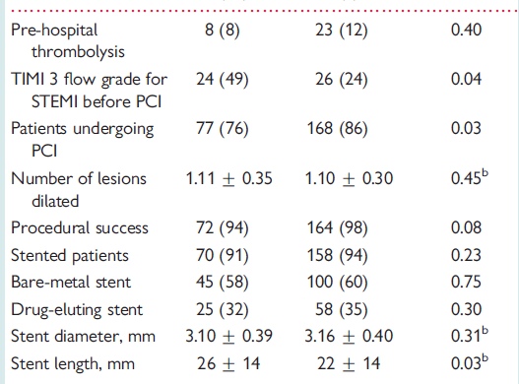

Slide 25
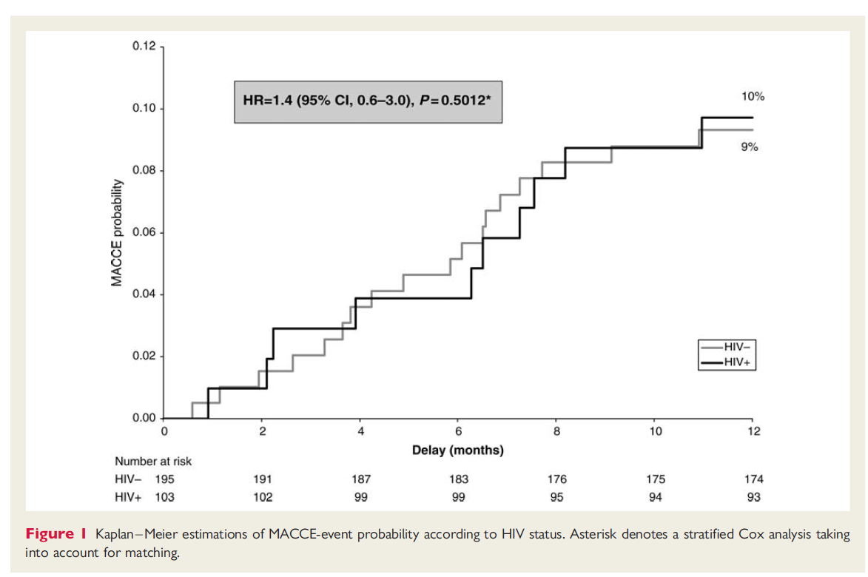

Slide 26
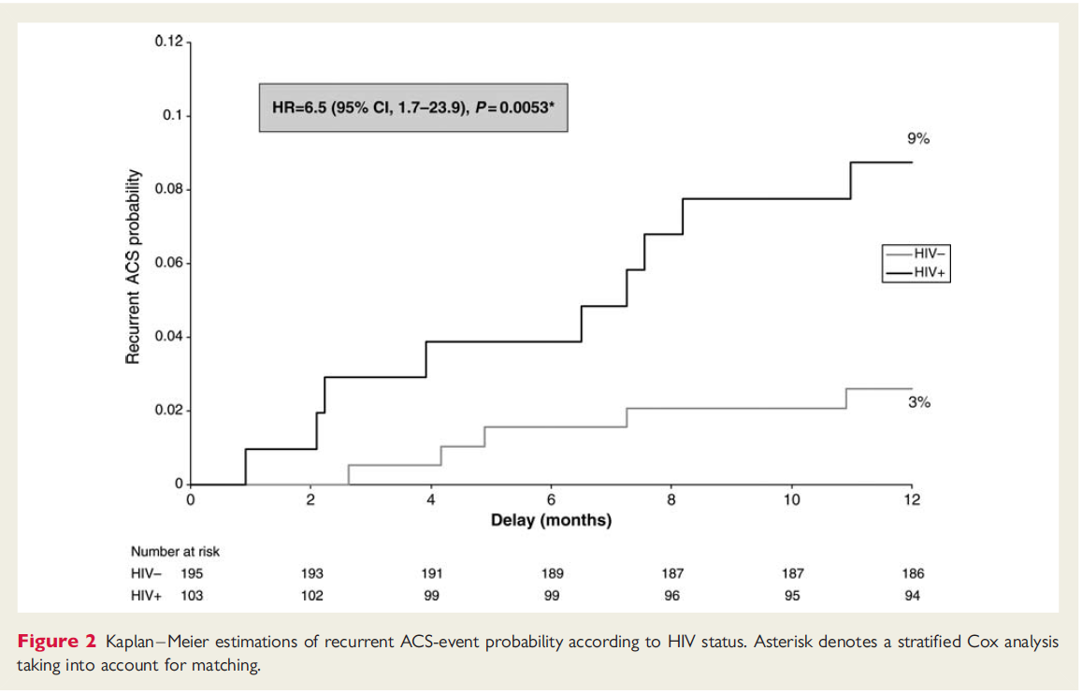

Slide 27
TAKE HOME MESSAGE
Le SCA est plus fréquent et plus précoce chez le sujet VIH+ plus que dans la population
générale
Etiopathogénie complexe: traitement anti retroviral, virus, facteur de risque cardiovasculaire
Tabagisme et dyslipidémie chez le sujet VIH +
Stratégie thérapeutique identique
Récidives plus fréquentes chez le sujet VIH+
Surveillance accrue et dépistage

